Slide 1
Β’ Γυμνασίου ΜΑΘΗΜΑ: ΠΛΗΡΟΦΟΡΙΚΗ
Ενότητα 2: Επικοινωνώ με τον υπολογιστή
Κεφάλαιο 5: Αρχεία Φάκελοι
5.4 Διαχείριση Αρχείων - Φακέλων

Slide 2
Αρχείο υπολογιστή
Είναι ένα οργανωμένο σύνολο από πληροφορίες που αποθηκεύοντε σαν αυτόνομη οντότητα στον υπολογιστή
Μέγεθος:Byte,
KB,MBGB,TB
όνομα
επέκταση

Slide 3
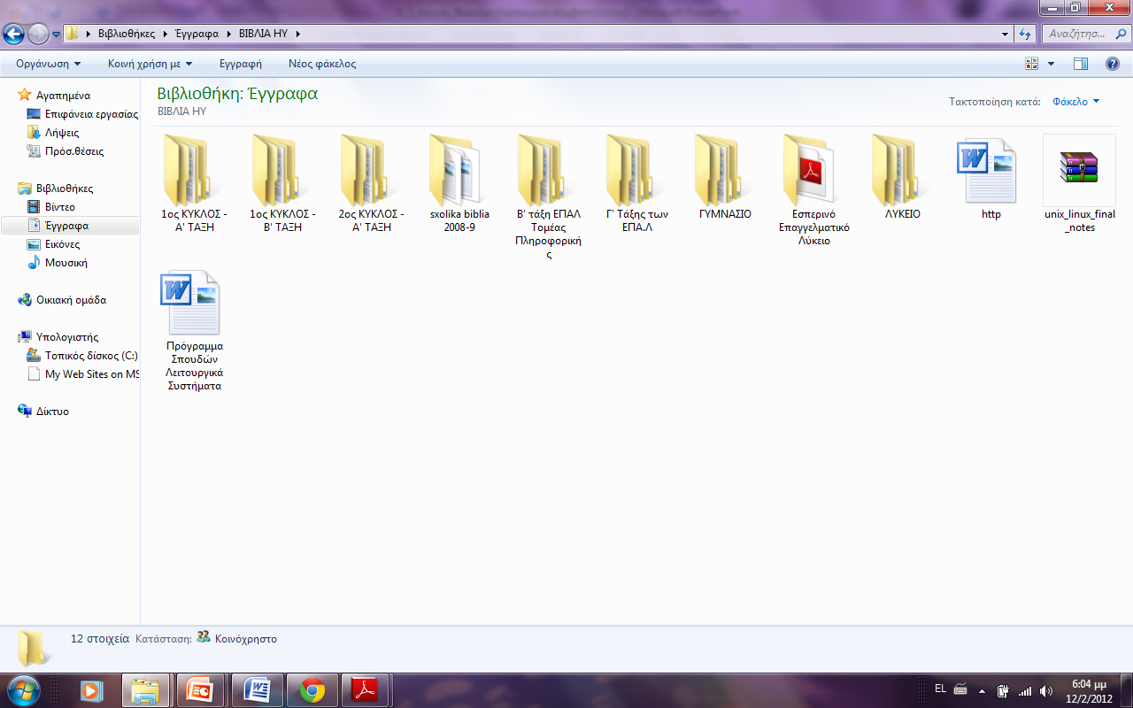
Φάκελο
Κάθε τμήμα του φυσικού μέσου αποθήκευσης (C, CD, κλπ.)που μπορούμε να αποθηκεύσουμε αρχεία και άλλους φακέλους (υποφακέλους)
Ο φάκελος με το όνομα ΒΙΒΛΙΑ ΗΥ και το περιεχόμενο του
μονοπάτι
Notes:
ΕΝΑΡΞΗ→ΠΡΟΓΡΑΜΜΑΤΑ→ΕΞΕΡΕΥΝΗΣΗΤΩΝ WINDOWS

Slide 4
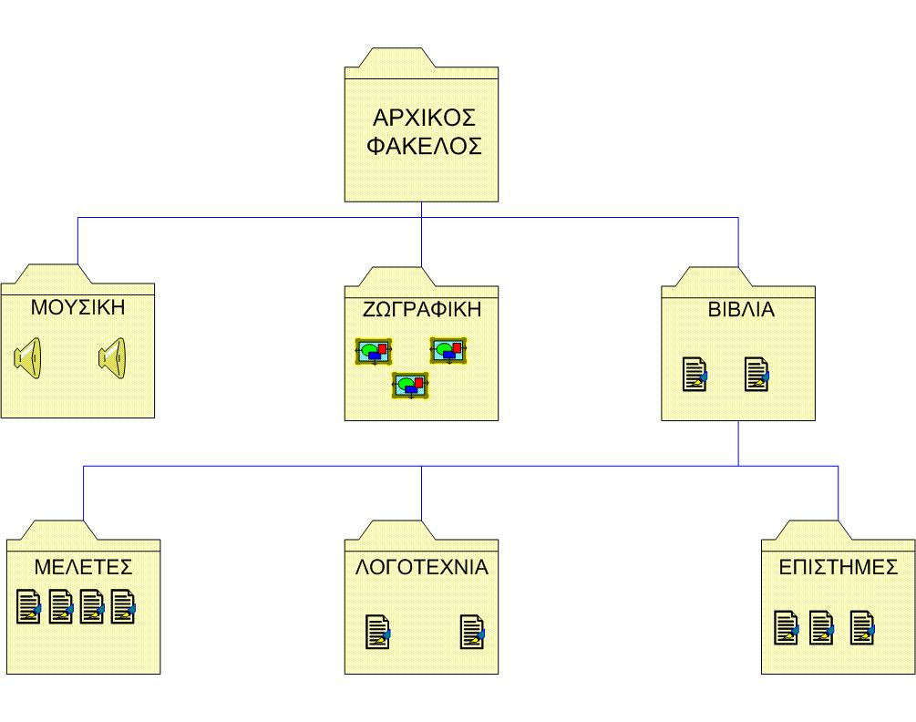
Δενδροειδής ή Ιεραρχική Δομή Φακέλων
Notes:
Διαχειριστής Αρχείων (file manager) :
1. Μας δίνει τις πληροφορίες για τα χαρακτηριστικά των αρχείων (π.χ. μέγεθος, τύπος αρχείου, ημερομηνία δημιουργίας) σε ένα παράθυρο.
2. Έχουμε τη δυνατότητα να διαμορφώνουμε τις πληροφορίες που θέλουμε να μας εμφανίζει ο Διαχειριστής Αρχείων.
3. Μας παρέχει τη δυνατότητα να διαχειριστούμε εύκολα τα αρχεία και τους φακέλους με το ποντίκι.

